Slide 1


Tiết 2

Slide 2
1. Ý nghĩa của các hoạt động kết nối nhà trường với xã hội.

Slide 3
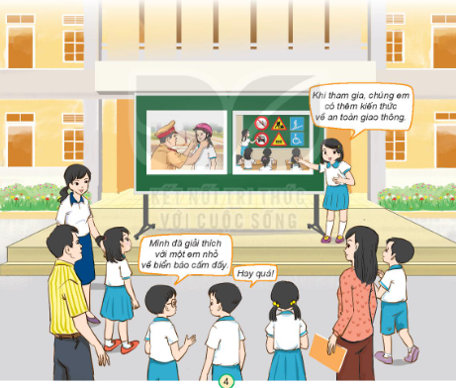
Quan sát tranh và cho biết
Nêu tên và địa điểm tổ chức hoạt động?
Nêu ý nghĩa và nhận xét của em về sự tham gia của các bạn trong hoạt động đó?
Đây là hoạt động tìm hiểu về an toàn giao thông được tổ chức ở sân trường
Hoạt động này giúp chúng em có thêm hiểu biết về biển báo giao thông về cách đảm bảo an toàn khi đi đường.
Các bạn tham gia rất tích cực, nhiệt tình và sôi nổi

Slide 4










Đối với trường học thì việc được học an toàn giao thông đã được phổ biến nhưng việc thực hiện thì chưa được cao.
Tai nạn do giao thông làm thiệt hại đến tiền, của của gia đình, xã hội gây cho con người cuộc sống khó khăn, vất vả cơ cực.

Slide 5
Cô mong rằng qua hoạt động học tập hôm nay, các em hãy nâng cao sự hiểu biết và ý thức văn hóa giao thông khiến tai nạn giao thông không còn là mối đe dọa cho xã gia đình và xã hội.

Slide 6
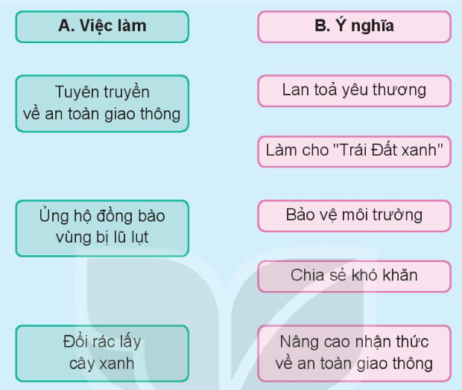

Slide 7
2. Chia sẻ với người thân và cảm nhận khi tham gia hoạt động kết nối với cộng đồng

Slide 8
Chia sẻ những hoạt động kết nối cộng đồng mà em tham gia?
Nói cảm nghĩ của em khi thực hiện những việc làm này

Slide 9
